Slide 1

CONECTANDO PESSOAS E PROPÓSITOS DE VIDA

Slide 2
O CONTEXTO

Slide 3
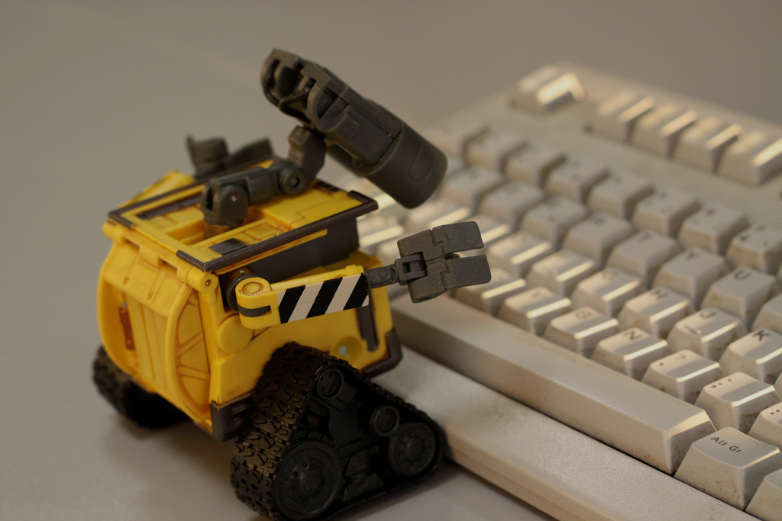
The Future of Jobs – Davos report 2015
N%
É o percentual de empregos que
deixarão de ser executados por humanos
no mundo

Slide 4

The Future of Jobs – Davos report 2015
DEPRESSÃO
Será a doença de N em cada 10 pessoas
em 2020, a maior do mundo

Slide 5

Belarusian State University
PROPÓSITO
CONTRIBUIÇÃO
É o significado de trabalho
para N% das pessoas
É o significado de propósito
A falta de propósito leva a depressão
e a baixa qualidade de vida

Slide 6
O PROCESSO

Slide 7
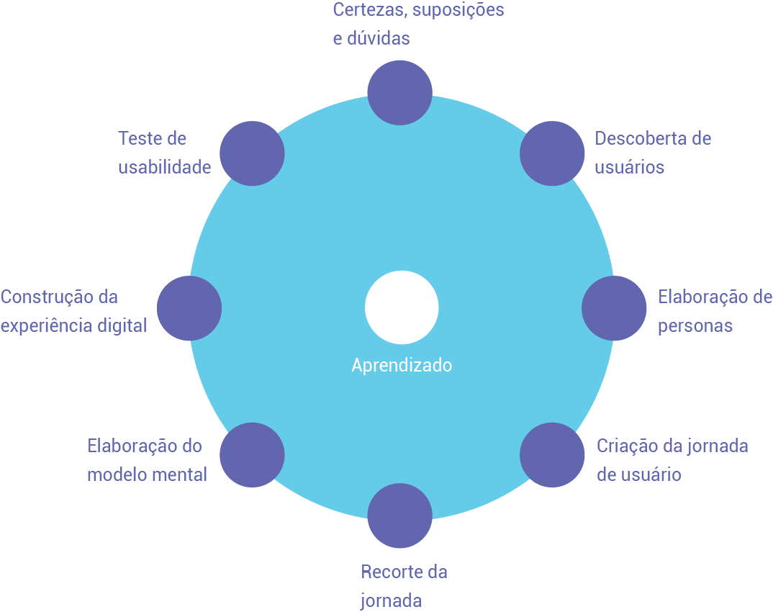

Slide 8
AS PERSONAS

Slide 9
Larissa
Fabiana
TBD
Caixa
Vendedora
Gerente de RH
Quer crescer na empresa
Quer trocar de carreira
Quer focar seus esforços em desenvolver pessoas
Não acredita que a automação possa inutilizar a mão de obra humana
Acredita que empregos podem ser totalmente automatizados
Acredita no potencial humano como diferencial para o sucesso das empresas.

Slide 10
Formulário online
Conclusões
Entrevistas rápidas (Guerrilha)

Slide 11
A JORNADA

Slide 12
Gestor e colaborador definem metas individuais
Anualmente o plano de carreira é revisado
Metas cumpridas são pontuadas
O colaborador é recompensado de acordo
Metas pessoais são definidas mas não há gestão

Slide 13
A CONSTRUÇÃO

Slide 14
Sketch
Wireframe
Protótipo

Slide 15
OS TESTES

Slide 17
OS APRENDIZADOS

